Slide 1
Electricité

Slide 2
Chap II
Transformateurs

Slide 3
Objectifs
Citer les sources de champ magnétique
Citer les 3 principaux milieux magnétiques existants et leurs propriétés
Définir dans le détail un milieu ferromagnétique et son intérêt pour les machines de l’électrotechnique (augmentation du champ magnétique par canalisation des lignes de champ)
Décrire la courbe de première aimantation et préciser ses trois domaines (orientation par domaines des petits aimants microscopiques)
Préciser la notion d’hystérésis lorsque le matériau ferromagnétique est soumis à une intensité alternative (excitation magnétique alternative)
Distinguer les aciers doux (désaimantation facile : hystérésis resserrée sur l’axe des ordonnée) des aciers durs (désaimantation difficile : hystérésis étalée par rapport l’axe des ordonnées)
Citer les deux conséquences du phénomène d’hystérésis : les pertes dans le Fe (pertes par hystérésis et pertes par courant de FOUCAULT (courants induits dans la masse))
Citer le feuilletage des circuits électriques comme solution pour diminuer les courants de FOUCAULT
Citer des applications des courants de FOUCAULT
Définir le principe de fonctionnement d’un transformateur monophasé
Citer les trois types de transformateurs existants
Citer les formules du taux de transformation, des rapports de tension, d’intensité dans le cas d’un transformateur parfait
Expliquer pourquoi sur une plaque signalétique d’un transformateur apparaît la puissance apparente
Citer une application du transformateur : pince ampérométrique

Slide 4
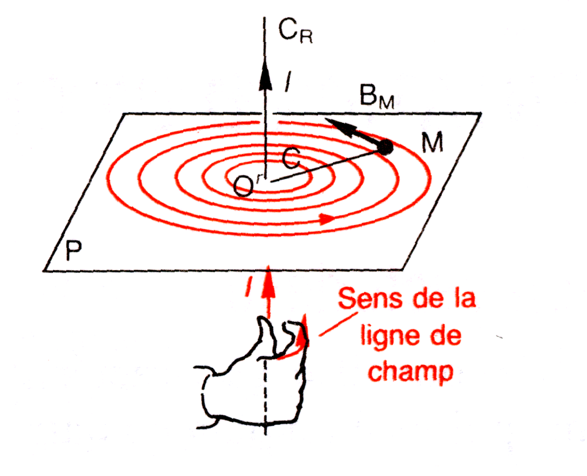
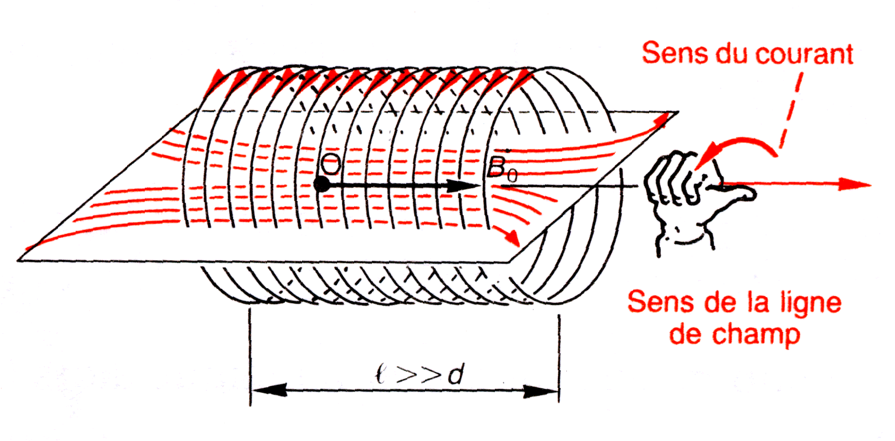
LES SOURCES DU CHAMP MAGNETIQUE
Un champ magnétique est créé par une distribution de courants électriques.
Intensité du champ magnétique crée par un conducteur rectiligne :
Intensité du champ magnétique crée par un solénoïde :
A une distance r du fil, le champ magnétique s’exprime :
Au centre du solénoïde, le champ magnétique s’exprime :

Slide 5
QUELQUES VALEURS NUMERIQUES
A 1 mètre d’un conducteur traversé par un courant d’intensité 100A : B=20 μT.
Au centre d’un solénoïde de N=1000 spires, de longueur 20 cm, traversé par un courant d’intensité 10A : B=63 mT.
Composante horizontale du champ magnétique terrestre : B=20 μT.
Aimants permanents ordinaires : B=50 mT.
Champ magnétique dans les machines électriques : B=1 T.

Slide 6
QUELS SONT LES MILIEUX MAGNETIQUES ET LESQUELS CHOISIR ?

Slide 7
LES MILIEUX MAGNETIQUES
Diamagnétiques
Paramagnétiques
Ferromagnétiques

Slide 8
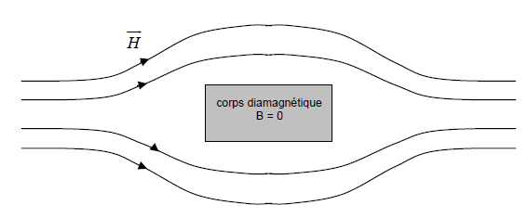
LES MILIEUX MAGNETIQUES
Diamagnétiques

Slide 9
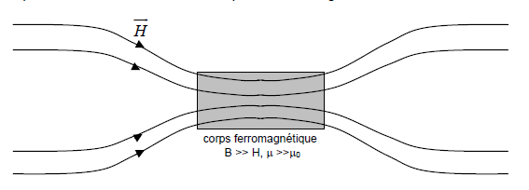
LES MILIEUX MAGNETIQUES
Ferromagnétiques
Les matériaux ferromagnétiques ont pour effet d’augmenter la valeur du champ magnétique.

Slide 10
INTERET DES MATERIAUX FERROMAGNETIQUES
Les matériaux ferromagnétiques ont pour effet d’augmenter la valeur du champ magnétique.
Les machines électriques ont besoin d’un champ magnétique intense pour leur fonctionnement
Leur circuit magnétique sera constitué dans un
matériau ferromagnétique.

Slide 11
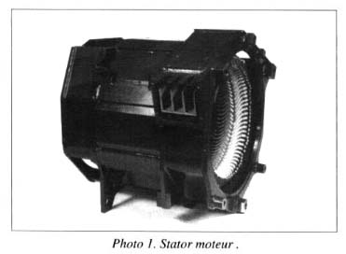
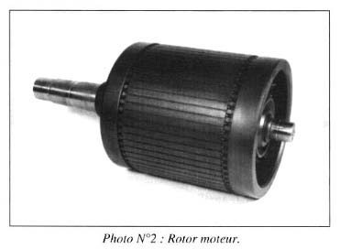
LES MATERIAUX FERROMAGNETIQUES
Les matériaux ferromagnétiques sont des alliages de fer de nickel ou de cobalt.
Dans le cas des machines de l’électrotechnique, on utilise de l’acier ou de la fonte (alliage de fer et de carbone).
Alors, le circuit magnétique sert aussi de bâti à la machine.

Slide 12
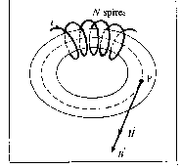
EXCITATION MAGNETIQUE
On considère un bobinage torique
Le champ magnétique est créé par les courants, on définit l’excitation magnétique H par :

Slide 13
CHAMP MAGNETIQUE
Le champ magnétique vérifie :
μ est la perméabilité absolue du milieu qui dépend du matériau
Dans l’air :
Dans un matériau ferromagnétique :
Le champ magnétique est considérablement augmenté!

Slide 14
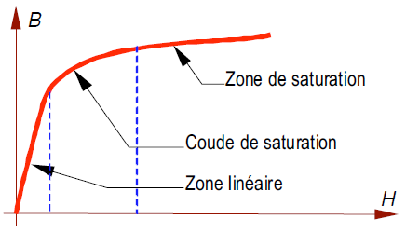
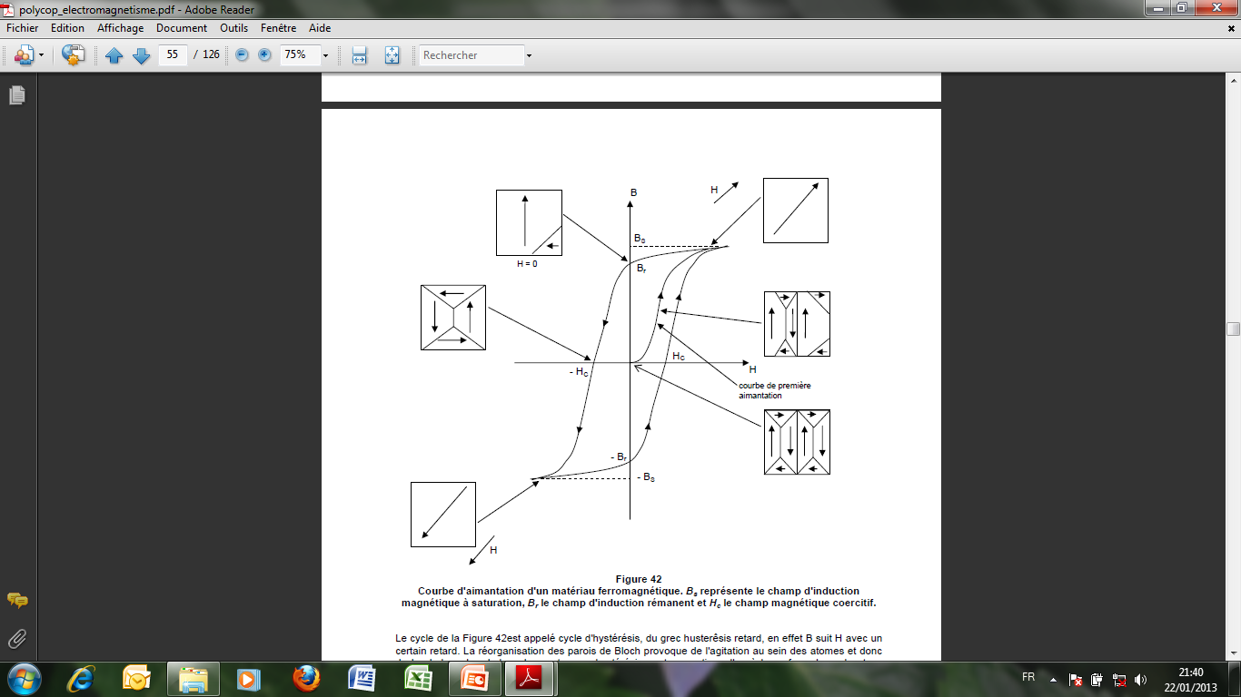
COURBE DE PREMIERE AIMANTATION

Slide 15
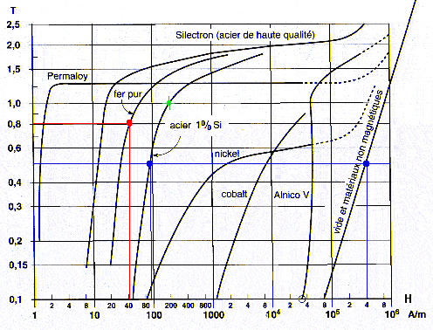
COURBE DE PREMIERE AIMANTATION POUR QUELQUES MATERIAUX

Slide 16
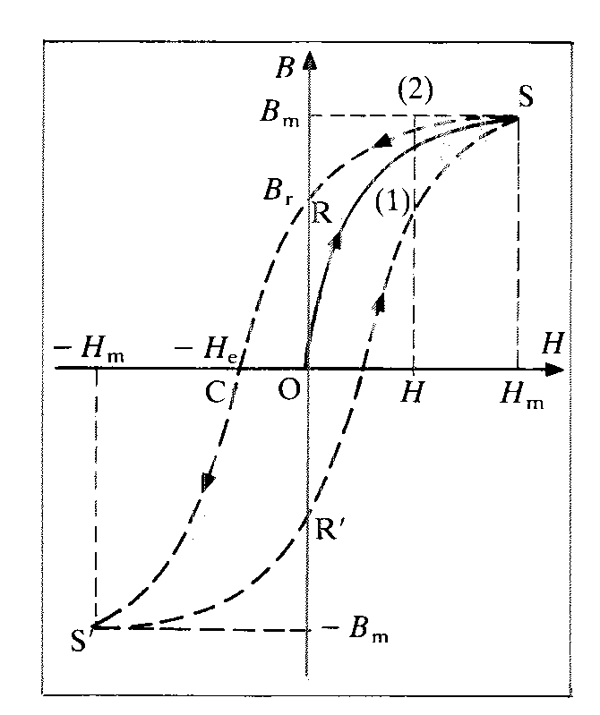
HYSTERESIS MAGNETIQUE
On appelle champ magnétique rémanent, noté B_{r}, le champ magnétique dans le matériau pour une excitation nulle.
Pour annuler totalement l’aimantation dans le matériau, il faut lui imposer l’excitation coercitive, notée H_{c}.

Slide 17
HYSTERESIS MAGNETIQUE approche statistique

Slide 18
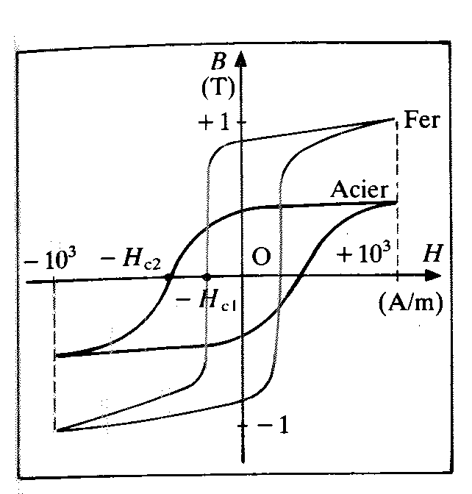
MATERIAUX FERROMAGNETIQUES DURS et DOUX
Les matériaux magnétiques durs se désaimantent difficilement,
⇒ aimants permanents (acier)
Les matériaux magnétiques doux se désaimantent facilement,
⇒ circuits magnétiques des machines de l’électrotechnique (fer)

Slide 19
CONSEQUENCE DE L’HYSTERESIS MAGNETIQUE
Création de pertes par hystérésis
Création de pertes par courant de Foucault
L’ensemble des pertes par courant de Foucault et par hystérésis sont appelées pertes magnétiques ou pertes fer.

Slide 20
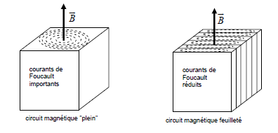
PERTES PAR COURANT DE FOUCAULT
La solution : feuilletage des circuits magnétiques

Slide 21
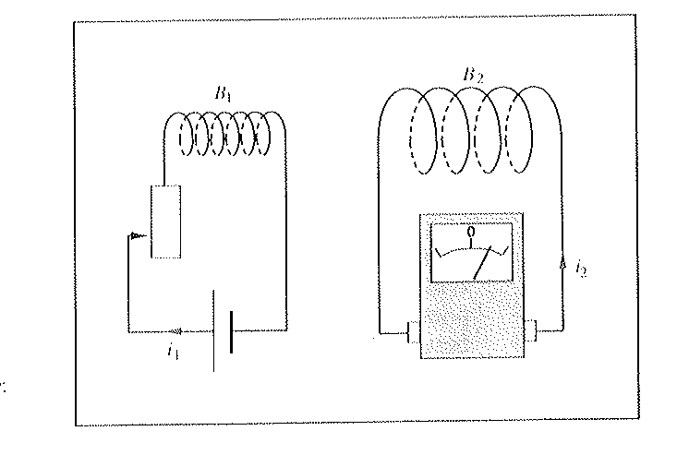
LE TRANSFORMATEUR
Expérience de principe

Slide 22
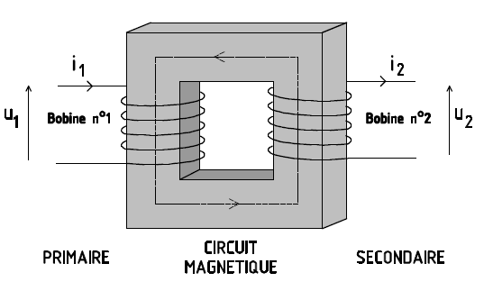

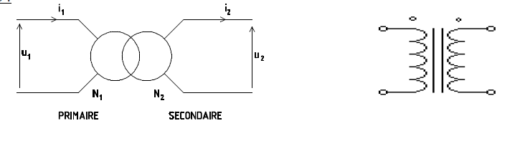
LE TRANSFORMATEUR

Slide 23
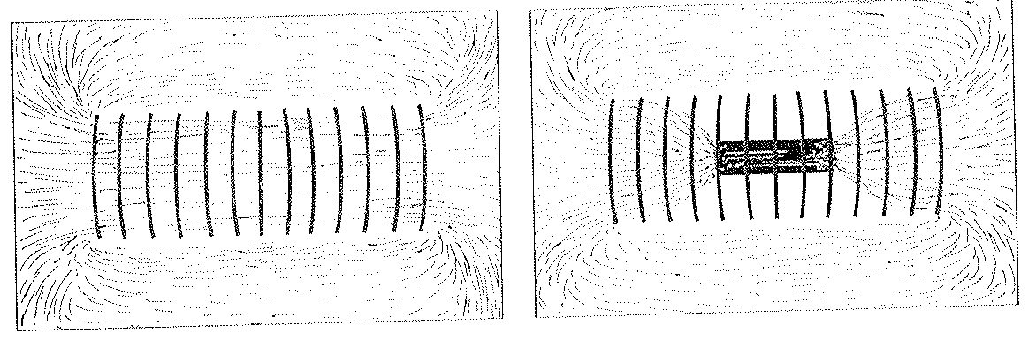
LE TRANSFORMATEUR

Slide 24
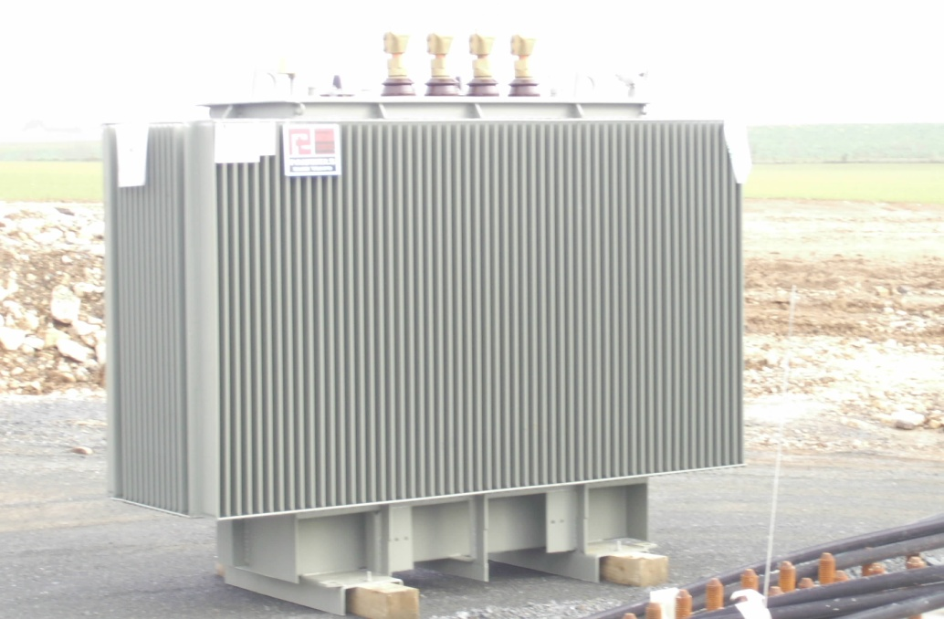
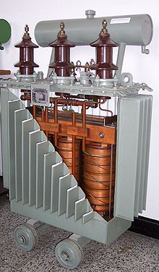
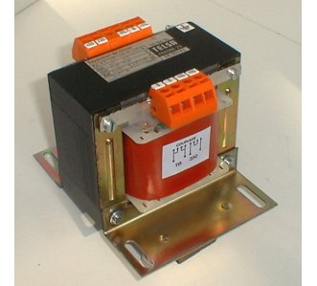
LE TRANSFORMATEUR

Slide 25
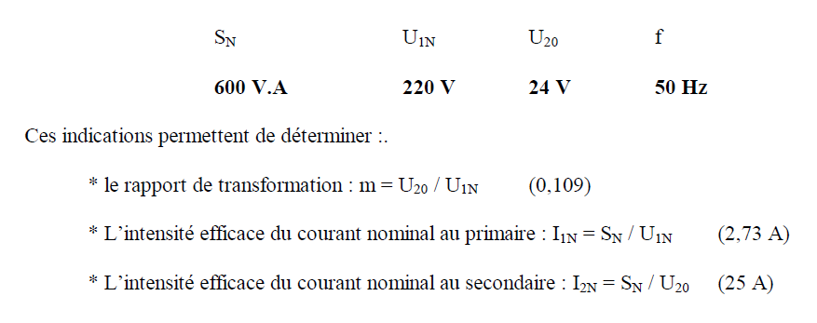
LE TRANSFORMATEUR
Plaque signalétique

Slide 26
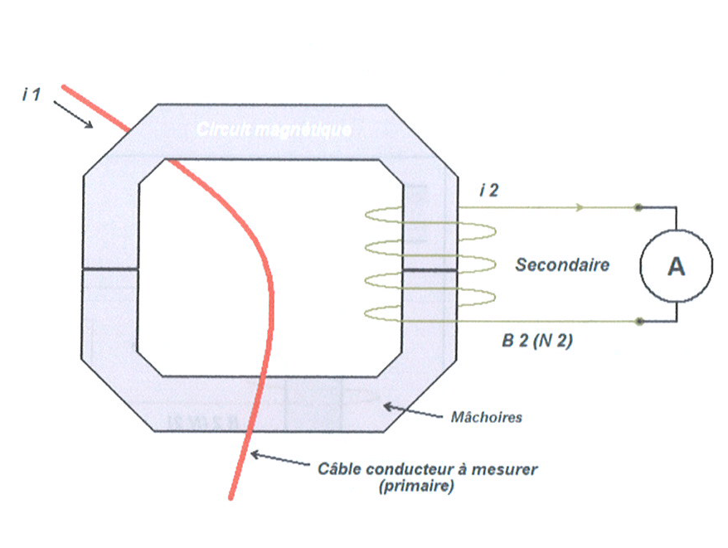
PINCE AMPEREMETRIQUE
Application du transformateur
Cas où i₁ est très élevé (1000 A)

